Slide 1
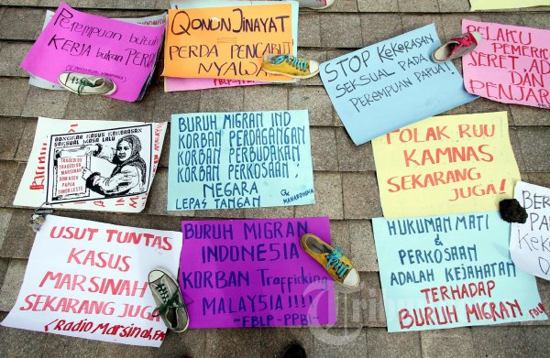
Fakta Kekerasan terhadap Perempuan di Dunia Maya (KtP Cyber) dan Penanganannya
Indriyati Suparno
Komisi Nasional Anti
Kekerasan terhadap Perempuan

Slide 2
Kekerasan terhadap Perempuan (KtP)
”Setiap tindakan berdasarkan perbedaan jenis kelamin yang berakibat atau mungkin akan berakibat kesengsaraan atau penderitaan perempuan secara phisik, psikologis dan seksual termasuk ancaman, paksaan, pembatasan kebebasan baik yang terjadi di depan umum maupun dalam kehidupan pribadi
(Pasal 1 Deklarasi Anti Kekerasan Terhadap Perempuan)

Slide 3


Catahan Tahunan (CATAHU) : Temuan Jumlah Kasus kekerasan terhadap Perempuan
CATAHU mulai di publikasikan pada tahun 2001 sebagai upaya Komnas Perempuan mendokumentasikan situasi Kekerasan terhadap Perempuan sepanjang 1 tahun
Jumlah kasus KtP Thn 2018 meningkat 14 % dibanding tahun lalu
2016 : 259.150
2017 : 348.446
2018 : 406.178
Peningkatan jumlah data ini tidak mencerminkan peningkatan jumlah kasus yang terjadi, tetapi justru dapat menunjukkan ; Peningkatan Kesadaran Korban untuk melaporkan kasus, Peningkatan jumlah dan layanan lembaga layanan (termasuk yang diselenggarakan oleh Pemerintah dan Layanan di Kepolisian)
"Lembaga independen yang merupakan mekanisme nasional untuk menghapuskan kekerasan terhadap perempuan yang didirikan berdasarkan Keputusan Presiden Nomor 181/1998 pada tanggal 15 Oktober 1998."

Slide 4
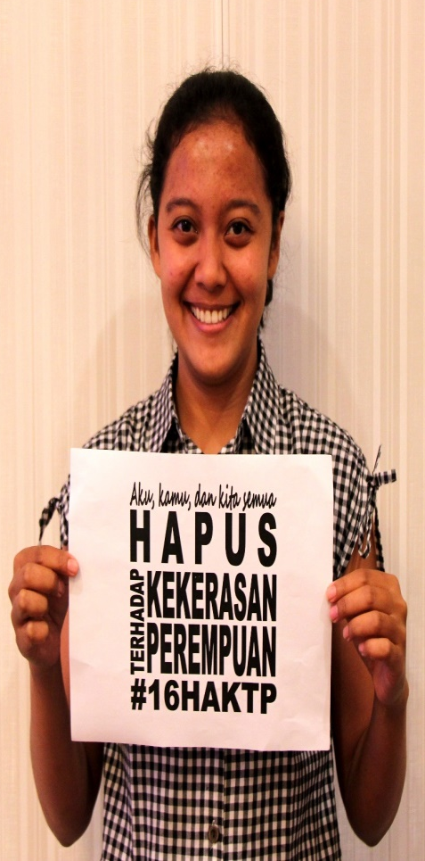
Kasus KtP Dunia Maya di Komnas Perempuan
Komnas Perempuan adalah Lembaga HAM (dengan mandat khusus untuk Penghapusan Kekerasan terhadap Perempuan di Indonesia
TIDAK memiliki mandat Penanganan Kasus secara Langsung
Untuk itu Diciptakan Mekanis : UPR (Unit Pengaduan dan Rujukan ;
Membantu Perempuan Korban yang butuh akses keadilan
Merespon kasus-kasus yang dilaporkan
Mekanisme Pemantauan
Kasus KtP Dunia Maya mulai didokumentasikan sejak tahun 2016, sejak berlakunya UU ITE
"Lembaga independen yang merupakan mekanisme nasional untuk menghapuskan kekerasan terhadap perempuan yang didirikan berdasarkan Keputusan Presiden Nomor 181/1998 pada tanggal 15 Oktober 1998."

Slide 5

Kasus KtP Dunia Maya di Komnas Perempuan
CATAHU 2019 : Peninhgkatan Pengaduan kasus KtP Online 67 %
* Tahun 2017 : 65 Kasus (dengan 95 jenis kekerasan)
* Tahun 2018 : 97 Kasus (dengan 125 jenis kekerasan)
Jenis Kasus Menonjol ;
Revenge Porn menempati angka Tertinggi 41 kasus / 33 %
Malicious Distribution 25 kasus / 20%
Mungkin saja antar dua jenis kasus tertinggi ini ada tumpang tindih atau keterkaitan, karena tergantung kemampuan Korban mengenali/mengidentifikasi peristiwa yang dialami dan siapa pelakunya
Konten2 pronograsi kerap digunakan untuk menyerang perempuan dan menghansurkan kehidupan/martabatnya, secara DIGITAL
"Lembaga independen yang merupakan mekanisme nasional untuk menghapuskan kekerasan terhadap perempuan yang didirikan berdasarkan Keputusan Presiden Nomor 181/1998 pada tanggal 15 Oktober 1998."

Slide 6
Penanganan Kekerasan terhadap Perempuan (KtP) di Dunia Maya
Pengaduan UPR ➔ Rujukan kasus sesuai Kebutuhan KORBAN
Rujukan ke ; Lembaga Layanan (Forum Pengadalayanan/FPL), LPSK, P2TP2A/UPTD PPA/PPT (Pusat Layanan terpadu milik Pemerintah), Kepolisian, Rumah Aman, dll
Pemantauan Penanganan di Kepolisian
Bentuk2 Dukungan lainnya ;
a. Koordinasi Penanganan dengan para pihak
b. Surat Rekomendasi dan Dukungan
c. Masukan untuk BAP dalam proses Penyidikan
d. Saksi Ahli dalam perkara2 khusus yang membutuhkan dukungan Komnas Perempuan

Slide 7
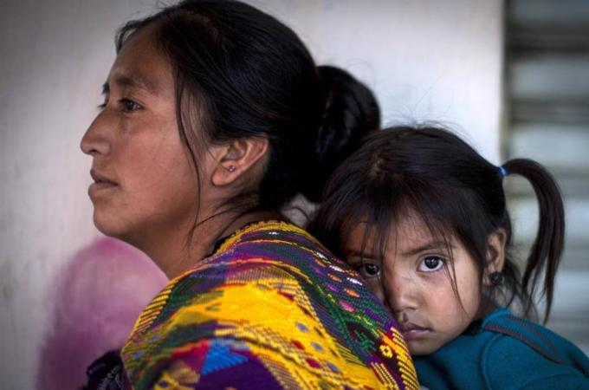
Tantangan Penanganan Kekerasan terhadap Perempuan (KtP) di Dunia Maya
Pengetahuan publik dan keberanian korban
Kemampuan lembaga layanan
Perangka Hukum Pidana untuk KtP Dunia Maya
- Saat ini hanya ada UU ITE yang belum sensitif terhadap Perempuan Korban, karena tidak dibangun dari dasar filosofis dan sosiologis atas kasus-kasus Kekerasa terhadap Perempuan
- Status Unit Perlindungan Perempuan dan Anak (UPPA) sulit untuk berkoordinasi dengan Unit Cyber crime di Kepolisian

Slide 8
Peluang Penanganan Kekerasan terhadap Perempuan (KtP) di Dunia Maya
Pengetahuan publik yang mulai menguat
Dokumentasi kasus KtP Online mulai ada
Perma No. 3 tahun 2017 tentang Pedoman Mengadili Perkara Perempuan berhadapan dengan Hukum
Peraturan Kapolri No. 3/2008 OTK dan No. 10/2007 OTK Unit PPA serta Rencana Perubahan Struktur UPPA menjadi Direktorat
Unit Pengaduan/Layanan di Kominfo
Perlindungan dan Perlindungan Kedaruratan di Lembaga Perlindungan Saksi dan Korban (LPSK)
RUU Penghapusan Kekerasan Seksual (RUU PKS)

Slide 9
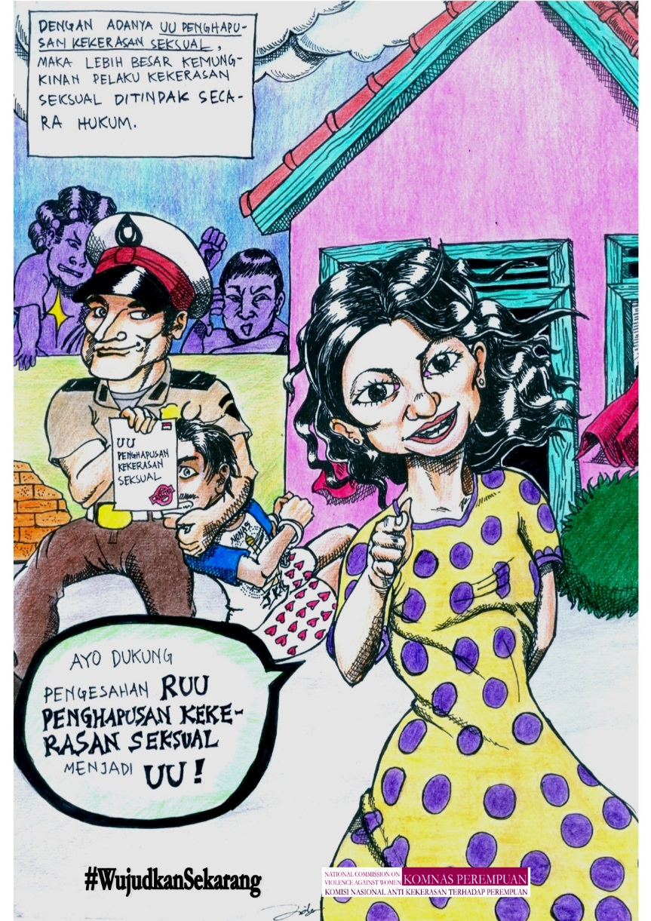
Kontak Komnas Perempuan
Informasi lebih lanjut:
Komnas Perempuan
Jl. Latuharhari 4B, Menteng, Jakarta Pusat 10310
Telp : 021-3903963
Faks : 021-3903922
Hp : 081329343547 (WA) 0818-250-876 (WA/Imo)
e-mail : indriyati.suparno@komnasperempuan.go..id
indrisuparno@yahoo.co.id
Email : mail@komnasperempuan.go.id
Website : www.komnasperempuan.go.id
Facebook : Komnas Perempuan – Group
Twitter : @KomnasPerempuan
Notes:
9

